Slide 1

离散数学I
信息学院-计算机系
王志刚
信息楼-南楼B511
wangzhigang@ouc.edu.cn

Slide 2

离散数学I2019 (qq群: 625279041)

Slide 3
引言
离散数学是什么？
离散数学在科学发展中的地位如何？
为什么要学习离散数学？

Slide 4
离散数学是什么？
离散数学是研究离散量的结构和相互关系，研究对象是有限个或可数个元素，体现了计算机离散性的特点
本课程包括：数理逻辑(命题逻辑+谓词逻辑+集合论)，代数结构

Slide 5
离散数学的地位
原始经济时代，产品交换的需要，发展了算术；
农业经济时代，土地丈量等经济活动产生了几何学；
工业经济时代，在牛顿力学的基础上，产生了微积分(能量守恒、运动与速度)

Slide 6
离散数学的地位（续）
知识经济时代，计算机科学在信息革命中的学科地位有如牛顿力学在工业革命中的地位，起着主导的作用，需要用一种符号语言构成一个包括了不同领域的通用模型；
离散数学，就是指出构成一个包括了不同领域的通用模型的思维方法，并且告诉我们怎样用不同的语言(符号语言、图形语言、逻辑语言等)从最简单的对象出发，表示通用模型

Slide 7
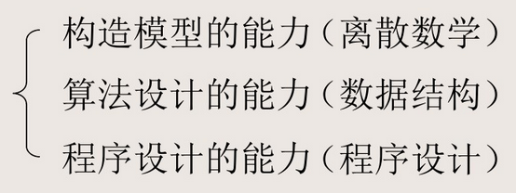
为什么要学习离散数学？
计算机专业人员需要三个方面的能力：

Slide 8
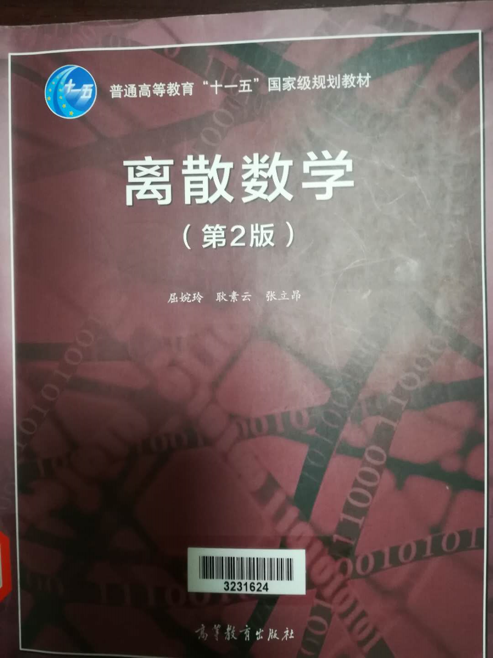
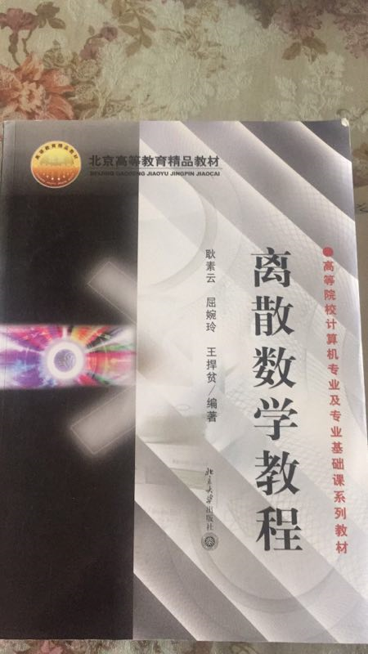
教材与考试
数理逻辑(命题逻辑+谓词逻辑): 离散数学(第2版), 屈婉玲、耿素云、张立昂编，高等教育出版社
数理逻辑(集合论)、代数系统: 离散数学教程，耿素云、屈婉玲、王捍贫编，北京大学出版社

Slide 9
教材与考试
核心课程，64学时(第1-17周)，闭卷考试
最终成绩 = 期末成绩(70%) + 课堂讨论(10%) + 作业(10%) + 考勤(10%)
课堂讨论：分组完成某一任务，并在课堂上进行演示或讲解

Slide 10
第一篇 数理逻辑

Slide 11
数理逻辑研究内容
逻辑学是一门研究思维形式及思维规律的科学，也就是研究推理过程的规律的科学。
逻辑学分为辩证逻辑与形式逻辑两种，辩证逻辑是以辩证法认识论的世界观为基础的逻辑学，形式逻辑主要是对思维的形式结构和规律进行研究的类似于语法的一门工具性学科。
用数学方法来研究推理规律称为数理逻辑。数学方法，就是引进一套符号体系，用来表达和研究推理的规律。

Slide 12
数理逻辑研究内容（续）
数理逻辑：
  命题逻辑
  谓词逻辑
  集合论

Slide 13
数理逻辑部分
命题逻辑
  命题逻辑的基本概念
  命题逻辑的等值演算
  命题逻辑的推理理论
谓词逻辑
  谓词逻辑的基本概念
  谓词逻辑的等值演算
  谓词逻辑的推理理论

Slide 14
命题逻辑基本概念
命题
联结词
命题公式与赋值
真值表

Slide 15
1.1命题与联结词
命题与真值
命题的类型：原子命题与复合命题
命题的标识
联结词

Slide 16
一.命题与真值
思维的形式结构包括了概念、判断和推理之间的结构和联系，
概念是思维的基本单位，
通过概念对事物是否具有某种属性进行肯定或否定的回答，这就是判断；
由一个或几个判断推出另一判断的思维形式，就是推理。

Slide 17
一.命题与真值
目标语言的引入
为表达概念, 陈述理论和规则, 需要用语言描述。
日常的自然语言不够确切，易产生二义性。
目标语言：表达判断的一些语言的汇集。
目标语言和一些公式符号，就形成了数理逻辑的形式符号体系。

Slide 18
一.命题与真值
命题：能表达判断，并且具有确定真值的陈述句。
命题的真值: 判断的结果，
只取两个值，真(1)或者假(0)。
真命题: 真值为真的命题。
假命题: 真值为假的命题。
判断语句是否是命题
1. 陈述句
2. 真值唯一: 去除悖论以及可真可假的陈述句。

Slide 19
一.命题与真值
罗素 (russell)的理发师悖论
某村镇一名理发师贴出告示：“我专门为不给自己刮脸的人刮脸。”
问理发师的脸该由谁来刮？
若他不给自己刮脸，他成了不给自己刮脸的人，因此他应为自己刮脸。反之，若他给自己刮脸，他成了为自己刮脸的人，因此他不能给自己刮脸。这种“由不为变成为”，又“由为变成不为”的情况构成了矛盾，就成了悖论。

Slide 20
一.命题与真值
例1 下列句子中哪些是命题？
(1) 雪是白的.
(2) 好大的雪啊！
(3) 合数必有素数因子.
(4) 8大于12吗？
(5) 请勿吸烟.
(6) 2+5=8
真命题
感叹句
真命题
疑问句
祈使句
假命题

Slide 21
一.命题与真值
命题真值的特性
时间性
区域性
标准性
严格地说，含有可变时间、地点、人物的语句不是
命题，除非假定了一个确定的时间、地点、人物。

Slide 22
一.命题与真值
例2 判断下列句子是否命题, 是命题的给出真值。
1.太阳系以外的星球上有生物。
2. 蚊子是鸟类。
3. 上课去！
4. 月亮比地球大。
5. 2006年10月1日北京天气晴好(2056?)。
6. X + 5 > 7(给定X?)
Notes:
太阳系以外的星球上有生物，是命题，但真值目前不知道
是命题，假命题。蚊子是昆虫，不是鸟类
祈使句
假命题
是命题，2056年？
如果告诉你，给定了一个x，那么就是命题，虽然我们不知道真假

Slide 23
二.命题的分类
命题分为两类:
1.原子命题 (简单命题)
不能被分解为更简单的命题
2.复合命题
由原子命题与联结词按一定规则复合而成的命题

Slide 24

三.命题的符号化
1.命题标识符
用小写英文字母 p, q, r, … ,p_{i},q_{i},r_{i} (i≥1）
例如 p : 今天是周末.
2. 真值表示方法
真: T或1, 假: F或0.
例如，令
p： 是有理数，则 p 的真值为 0
q：2 + 5 = 7，则 q 的真值为 1

Slide 25
三.命题的符号化
2. 命题常量：表示确定命题的命题标识符.
命题变元：仅表示任意命题位置标志的命题标识 符（真值可以变化的陈述句）.
3. 原子变元：当命题变元表示原子命题时, 该变元 称为原子变元.
命题变元可以表示任意的陈述句, 其真值不确定,故命题变元不是命题.
当命题变元 p 用特定的命题取代时, p 才能确定真值, 称为对p 进行指派.

Slide 26

三.命题的符号化
例3 判断下列语句是否为命题，若是命题请指出是原子命题还是复合命题。
1. 是无理数。
2. 现在开会吗？
3. x+5>0。
4. 2是素数当且仅当三角形有三条边。
5. 4是2的倍数或是3的倍数。
6.蓝色和黄色可以调配成绿色。
原子命题
疑问句
真值不确定
复合命题
复合命题
原子命题

Slide 27
联结词
否定
合取
析取
蕴涵(条件)
等价(双条件)

Slide 28
引入
自然语言中有联结词, 如“或”, “和”等, 但不够严格确切,易产生二义性.
你或他都能完成这项任务.
我下午三点或五点去打球.
我和你都是中国人.
我和你是同学.
命题逻辑中, 联结词是复合命题的重要组成部分, 所以必须明确规定, 并且符号化.
Notes:
三点或五点，是约数？还是两个整点？
我和你：联结主语，根本不是联结词

Slide 29
一.否定
定义 设 p 为一命题，p 的否定是一个新的 命题, 记作﹁p，读作“非p”,
﹁是一元运算。
规定：¬p 为1当且仅当p为0.
p | ﹁ p
1 | 0
0 | 1

Slide 30
一.否定
写出下列命题的否定命题.
p：上海是一个大城市。
﹁p：上海不是一个大城市。
上海是一个不大的城市。
q：我们下午2点上课。
﹁q：我们下午1:30上课；
我们下午不是2点上课；
我们下午2点不上课；
注意 否定的含义是否定原命题的全部, 不是一部分。
哪种翻译是正确的？

Slide 31
二.合取
定义 两个命题 p 和 q 的合取是一个复合命题, 记作 p∧q, 读作“p、q的合取”, 并规定 p∧q为1当
且仅当p与q同时为1.
p | q | p∧q
1 | 1 | 1
1 | 0 | 0
0 | 1 | 0
0 | 0 | 0

Slide 32
二.合取
例4 将下列命题符号化.
(1) 王晓既用功又聪明.
(2) 王晓不仅聪明，而且用功.
(3) 王晓虽然聪明，但不用功.
(4) 王丽一边吃苹果，一边看电视.
(5) 张辉与王丽都是优秀学生.
(6) 张辉与王丽是同学.

Slide 33
二.合取
解: 令 p: 王晓用功，q: 王晓聪明
(1) 王晓既用功又聪明. p∧q
(2) 王晓不仅聪明，而且用功. p∧q
(3) 王晓虽然聪明，但不用功. q ∧¬ p.
(4) 王丽一边吃苹果，一边看电视.
r:王丽吃苹果，s:王丽看电视
r ∧ s.

Slide 34
二.合取
(5) 张辉与王丽都是优秀学生.
r: 张辉是优秀学生，s:王丽是优秀学生,
r ∧ s.
(6) 张辉与王丽是同学.
t : 张辉与王丽是同学.
注意：
1. 合取的描述方式灵活而多样 (1)-(5) ；
2. 分清简单命题与复合命题。
(6) 中“与”联结主语成分，因而(6) 是简单命题.

Slide 35
三.析取
定义 两个命题 p 和 q 的析取是一个复合命题, 记作 p∨q, 读作“p、q的析取” 。
规定 p∨q 为 0, 当且仅当 p 与 q 同时为 0.
p | q | p∨q
1 | 1 | 1
1 | 0 | 1
0 | 1 | 1
0 | 0 | 0

Slide 36
三.析取
注意：“或”的两种表示方法：
1. 根据题意，若“p或q”为真， p和q可以单个为真, 也可以同时为真，则为“可兼或”，
符号化为p∨q.
2. 根据题意，若“p或q”为真， p和q可以单个
为真, 但不能同时为真，则为“排斥或”,
符号化为 (p∧¬q) ∨(¬p∧q).

Slide 37
三.析取
例5 将下列命题符号化
(1)他昨天做了二十或三十道习题。
解: (1)是原子命题, 用 M 表示.
(2) 2或4是素数.
(3) 2或3是素数.
(4) 4或6是素数.
解: (2), (3), (4) 中的“或”均为可兼或(相容或)
令 p: 2是素数, q: 3是素数, r: 4是素数, s: 6是素数,
则 (2) p ∨ r , (3) p ∨ q, (4) r ∨ s,
它们的真值分别为 1, 1, 0.
Notes:
（1）或表示大约的意思

Slide 38
三.析取
(5) 王晓红生于1975年或1976年.
解: 令 p: 王晓红生于1975年, q: 王晓红生于1976年,
p, q不能同时为真, 可以同时为假, 因而(5)中的“或”为排斥或, (5) 可符号化为 (p∧¬q) ∨(¬p∧q),
(6) 小元只能拿一个苹果或一个梨.
解: 令 y : 小元拿一个苹果, w: 小元拿一个梨，
(6)中的“或”受到“只能”的限制, 应为排斥或,
(y∧¬w) ∨(¬y∧w)
注意：
1.分清原子命题与复合命题, 如(1).
2.可兼或与不可兼或的表示, 如(2)-(6);

Slide 39
四.蕴涵(条件)
定义 给定两个命题 p 和 q, 其蕴涵命题是一个复合命题，记作p→q，读作“如果p, 那么q”或“若p则q”,其中 p 称为前件(前项, 条件), q 称为后件(后项, 结论).
规定p→q为0 当且仅当 p为1, q 为0.
p | q | p→q
1 | 1 | 1
1 | 0 | 0
0 | 1 | 1
0 | 0 | 1

Slide 40
四.蕴涵(条件)
例6 将下列命题符号化.
(1) 如果我借到这本书, 今夜就读完它.
p: 我借到这本书, q: 我今夜读完这本书.
p→q
(2) 如果 3+3=5, 那么雪是白的.
p: 3+3=5, q: 雪是白的.
p→q
(3) 如果 3+3=5, 那么雪是黑的.
p: 3+3=5, q: 雪是黑的.
p→q

Slide 41
四.蕴涵(条件)
注意
1. 自然语言中, “如果p, 那么q”的 p和q 往往有内在联系. 数理逻辑中, p→q的 p和q 可以没有任何内在联系。
2. 自然科学中, “p→q”表达p为1, q也为1的推理关系.
p 为0 时，数理逻辑规定 p→q 永为1，称为“善意的推定”。
3. 有些书把“p→q”称为 p 蕴含q,
在本教材中,将在后面另外定义“蕴含”, 所以避免在条件命题中使用“蕴含” 。

Slide 42
四.蕴涵(条件)
p→q 的逻辑关系：q为p的必要条件, p是q的充分条件. (p为真，则q一定为真；p为假，q随意)
“如果p，则q” 的不同表述方式
“若 p，就 q”
“只要 p，就q”
“ p 仅当 q” (即: 只有q才p)
“只有 q 才 p ” (即: 除非q才p)
“除非 q, 才 p” 或 “除非 q, 否则非p”.
(即: 若q不成立，p必不成立)
常出现的错误：不分充分与必要条件.
注意： p→q 与 ¬q→¬p 等值（真值相同）

Slide 43
四.蕴涵(条件)9.16
例7 设 p: 天冷，q: 小王穿羽绒服. 符号化下列命题.
(1) 只要天冷，小王就穿羽绒服.
(2) 因为天冷，所以小王穿羽绒服.
(3) 若小王不穿羽绒服，则天不冷.
(4) 只有天冷，小王才穿羽绒服.
(5) 除非天冷，小王才穿羽绒服.
(6) 除非小王穿羽绒服，否则天不冷.
(7) 如果天不冷，则小王不穿羽绒服.
(8) 小王穿羽绒服仅当天冷的时候.
p→q
p→q
¬q→¬p
q→p
q→p
p→q
¬p→¬q
q→p
Notes:
(6)如果小王不穿羽绒服，那么天不冷-》逆否命题：如果天冷，那么小王穿羽绒服

